Slide 1
Člověk a příroda
Green Care
Úvod do zahradní terapie
VOŠ Jabok
Eliška Hudcová

Slide 2
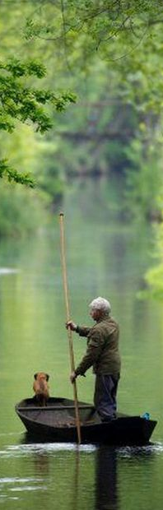
Člověk a příroda
Integrální součást přírody
Člověk jako produkt evoluce
Příroda jako formující element – rozdíl prostředí
Rozdílné reakce, fyziologické, psychologické, mentální
Environmentální psychologie

Slide 3
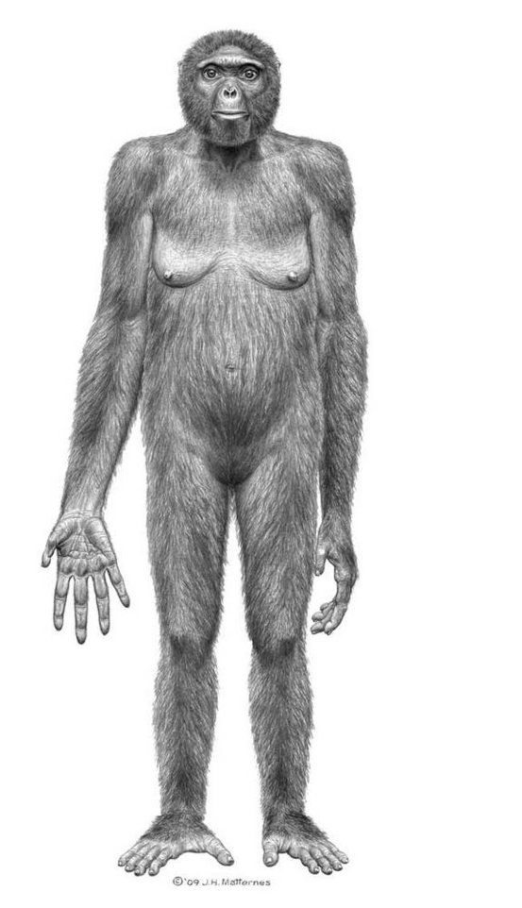
Člověk jako živý organismus
Dráždivost, reakce na podněty, stálost vnitřního prostředí (homeostáza)
Dědičnost, genetická informace, replikace nukleové kyseliny
Rozmnožování, pohlavní, nepohlavní, vegetativní
Metabolismus, látkový, energetický
Vývoj, ontogeneze (vývoj jedince), fylogeneze (vývoj druhu)
Růst, omezen délkou života a geny

Slide 4
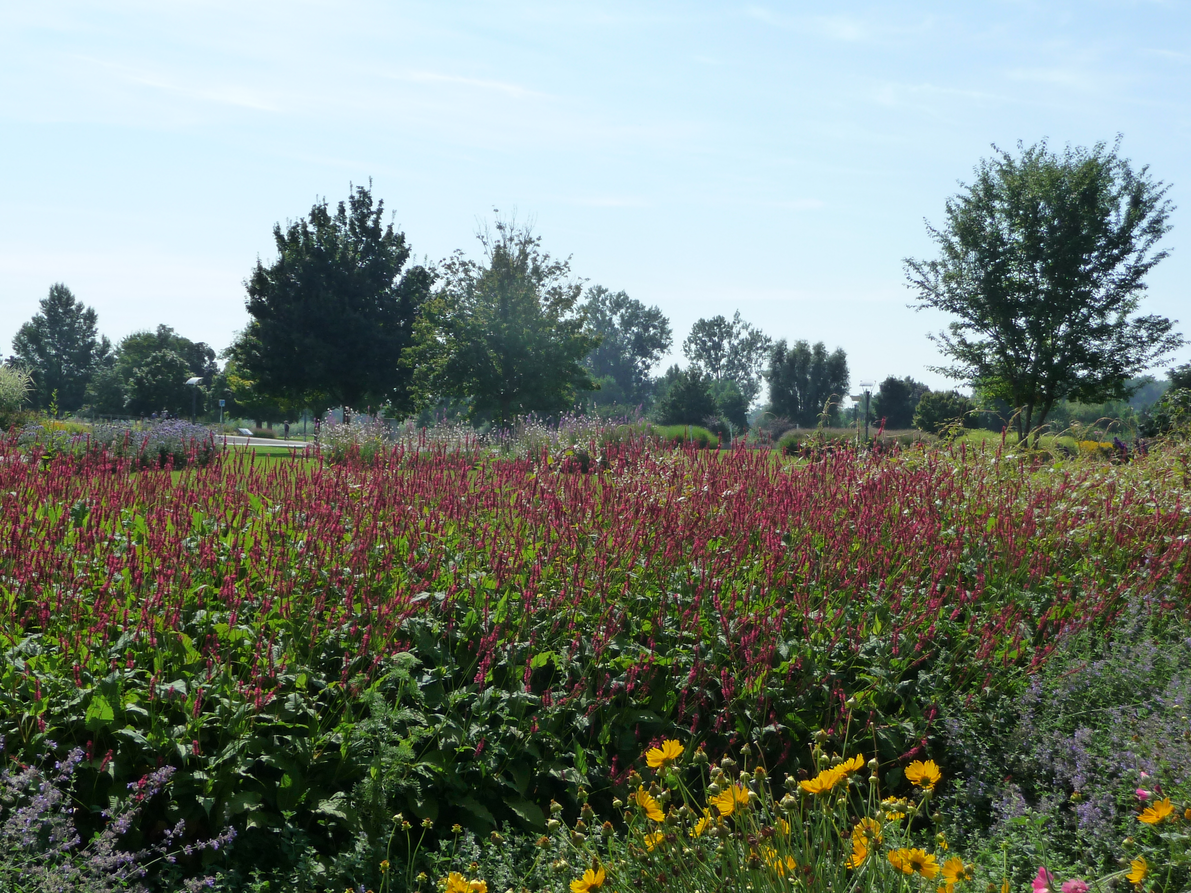
Charakteristika vztahu k přírodě
Potřeba kontaktu s přírodou
Estetický postoj k přírodě
Environmentální vědomí
Adaptace na přírodní podmínky
Etický postoj k přírodě
Jan Krajhanzl, 2014

Slide 5

Člověk a rostlina
Interaktivní vztah: pozitivní/negativní, akce/reakce, aktivita/pasivita
Potřeba smysluplnosti: starat se a být užitečný (odpovědnost, úspěch, respekt, kompetence, sebeúcta)
Potřeba rytmu: pravidelnost (denní, sezónní), průběžná a opakovaná péče (jistota, samostatnost, samozřejmost)
Potřeba sounáležitosti: osobní zaujetí, seznámení, srdeční záležitost
Symbolika rostlin: metafory pro lidský život, akceptace růstu a chřadnutí

Slide 6
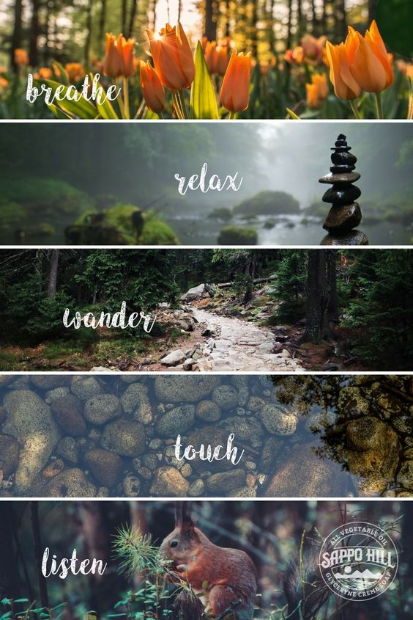
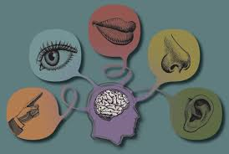
Komunikace mezi člověkem a rostlinou/přírodou

Slide 7
Definice Green Care
Jakákoli plánovaná a zhodnocená aktivita, která podporuje fyzické a duševní zdraví a celkovou kvalitu života jedince při kontaktu s přírodou / přírodními prvky. Green care využívá zahradu, les, krajinné prvky, park, zemědělský provoz, zvířata atd.
Terapeutický vliv přírodních prvků na člověka
Zlepšit či alespoň udržet stav

Slide 8
Druhy Green Care
Sociální a terapeutické zahrady
Animoterapie, zoorehabilitace
Sociální zemědělství
Cvičení v přírodě k terapeutickým účelům
Ekoterapie
Terapie v divočině a lesní terapie
(Sempik, Hine, Wilcox eds., 2010)

Slide 9
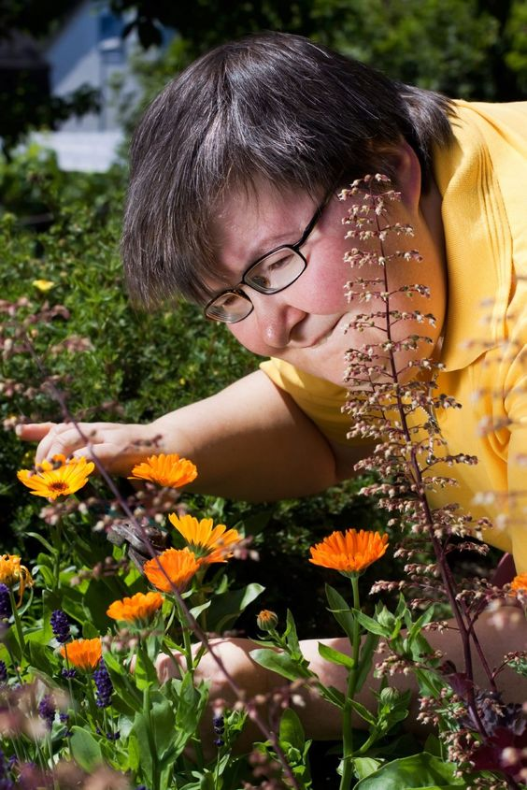
Sociální a terapeutické zahrady – zahradní terapie
Sociální a terapeutické zahrady (Social and Therapeutic Horticulture): terapii v těchto zahradách lze definovat jako proces zaměřený na účastníka, při kterém školení odborníci definují a kontrolují individuální cíle, plánují a realizují činnosti týkající se práce na zahradě nebo práce s rostlinami jako terapeutického prostředku s cílem podpořit u účastníků terapie zdravotně důležité aspekty (Relf, 2006; Sempik, Aldridge, Becker, 2002).

Slide 10
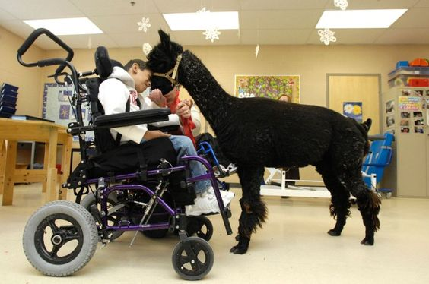
Animoterapie, zoorehabilitace
Animoterapie a zoorehabilitace (Animal Assisted Interventions): jsou v ČR uznávány coby klasické nástroje rehabilitace v některých zdravotnických zařízeních i zařízeních sociálních služeb. Prostupují výzkumem lidského a zvířecího chování, obsahují poznatky všeobecné a speciální pedagogiky, psychologie, psychiatrie, sociologie, humánní a veterinární medicíny. Jsou založeny na interakci člověka se zvířetem a jeho blahodárných účincích pro fyzickou, psychickou, emocionální i sociální stránku člověka (Bokkers, 2006).

Slide 11
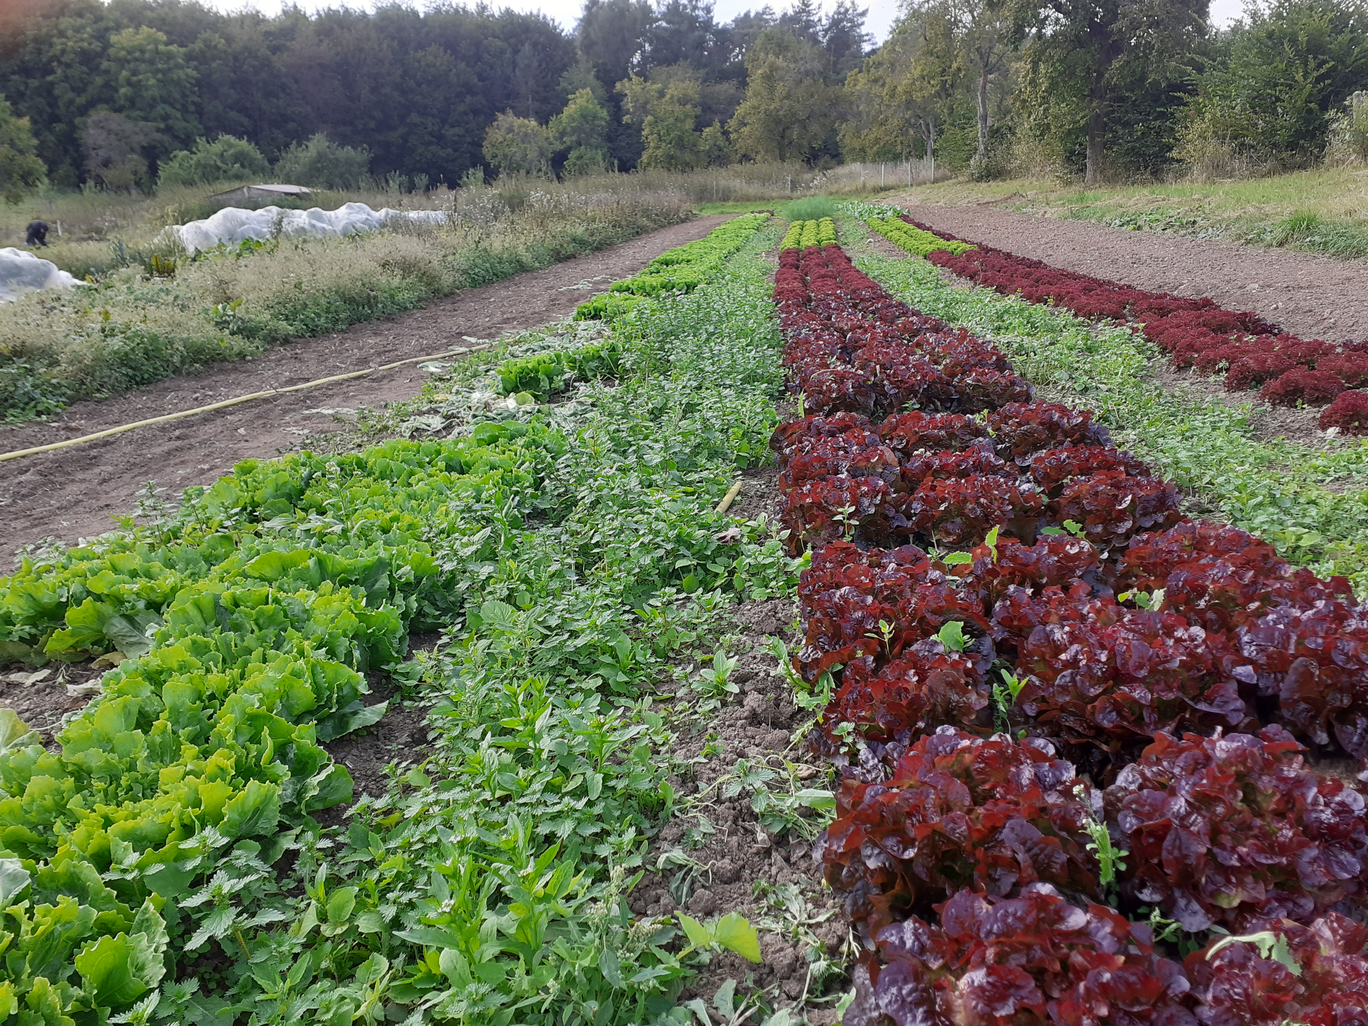
Sociální zemědělství
- Multifunkční zemědělství
- Sociální ekonomika
- Komunitní sociální práce
- Pracovní integrace
- Podpora znevýhodněných osob ve venkovském prostředí – na farmě

Slide 12
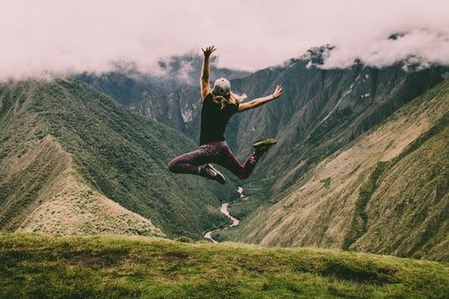
Cvičení v přírodě
Pohyb v přírodě (Facilitated Green Exercice as Treatment): náleží do oblasti Green care, při které účastnící přímo neformují přírodu. Tento druh léčebných postupů může mít mnoho různých podob, od pohodlné chůze, přes turistiku nebo běh, až po jízdu na kole, na koni či horolezectví. Společnými cíli těchto cvičení je zlepšení tělesné kondice díky pohybu, který zmírňuje zatěžující duševní vlivy jako je stres, deprese, smutek (Haubenhofer, Enzenhoger, Kleber et al., 2013).

Slide 13
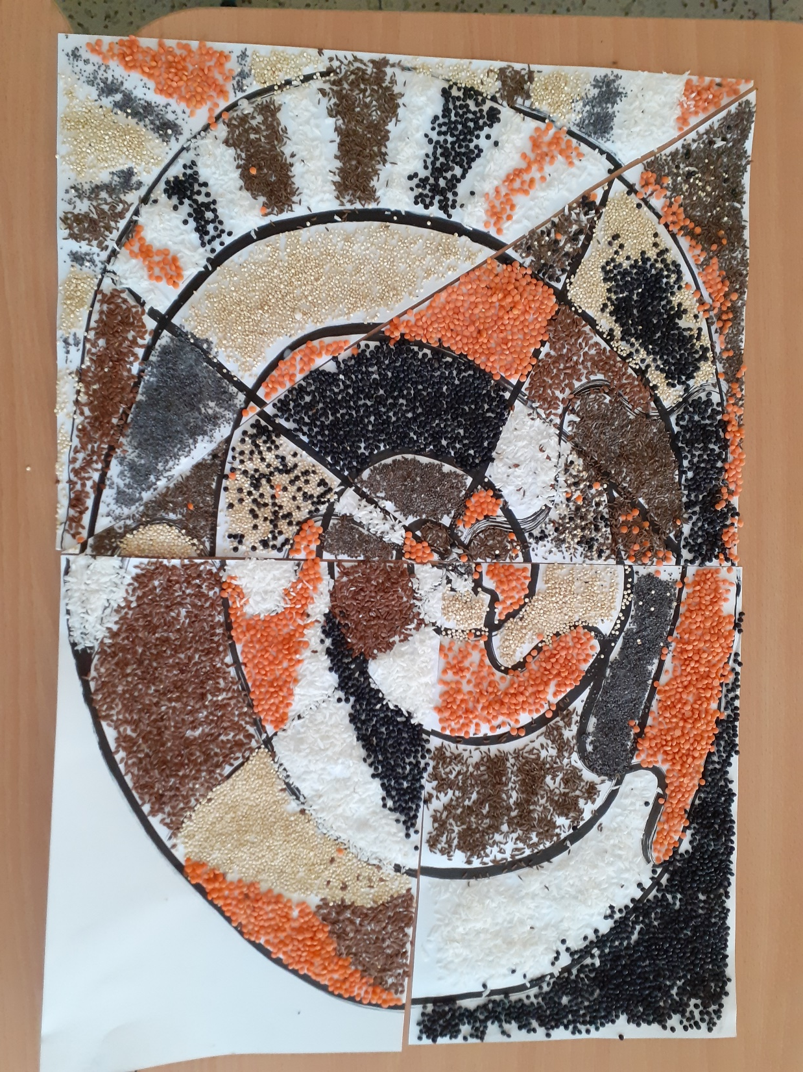
Ekoterapie
Ekoterapie (Ecotherapy): se překrývá především se sociálními a terapeutickými zahradami a sociálním zemědělstvím. Při těchto aktivitách je kladena zvýšená pozornost na environmentální dopady činností, vztahy mezi přírodou a lidmi, na trvalou udržitelnost, ekologii a zdravé prostředí (Krajhanzl, 2014).

Slide 14
Terapie v divočině, zážitková pedagogika
Terapie v divočině a terapie v lese (Wilderness therapy; Nature therapy): využívá k léčebným cílům volné přírody – „divočiny“. Uplatňuje se především ve skupinové terapii, při které jde o posílení odpovědnosti, sebedůvěry, komunikace a kooperace ve skupině a osobní rozvoj na základě pobytu na odlehlém místě ve volné přírodě. Cílovou skupinou jsou hlavně děti a mladiství s problémovým chováním. Při tomto druhu terapie jsou odkázáni na vzájemnou podporu a pomoc (Haubenhofer, Enzenhoger, Kleber et al., 2013).
https://www.youtube.com/watch?v=dUMA2skIbXs&t=56s (soc. zem. Biostatek)
https://www.youtube.com/watch?v=iMvMkrgcs_c&t=4s (Senioři Gartenterapie)
https://www.youtube.com/watch?v=F5TzkBnrbzA (Chaloupky – Baliny)
Oslík Karlík jako “parťák” seniorů z novojičínské Domovinky | Nový Jičín | Zprávy | POLAR TV (Oslíkoterapie, Bludička)

Slide 15
Terapie v lese
„Způsob trávení času v lese či přírodě, který má mnoho zdravotních aj. benefitů – odbourávání stresu, posilování imunitního, kardiovaskulárního a hormonálního systému, vede k hlubokému zklidnění, plnému prožití přítomného okamžiku a stavu „mindlessness“ – spokojeného uvolnění naší pozornosti, které je pravým opakem excitované mysli, přehlcené podněty z moderního světa.“
Přenesení pozornosti „z hlavy do těla“, zapojení všech smyslů a komunikace s bytostmi a objekty v těle
Tzv. Lesní koupele (Šinrin-joku), 80. léta 20. stol. v Japonsku, pokles stresových hormonů zlepšení imunitního systému – FYTONCIDY
Aleš Miklík Lesní terapie | Forest therapy | Forest bathing | Shinrin-yoku (lesniterapie.cz)

Slide 16
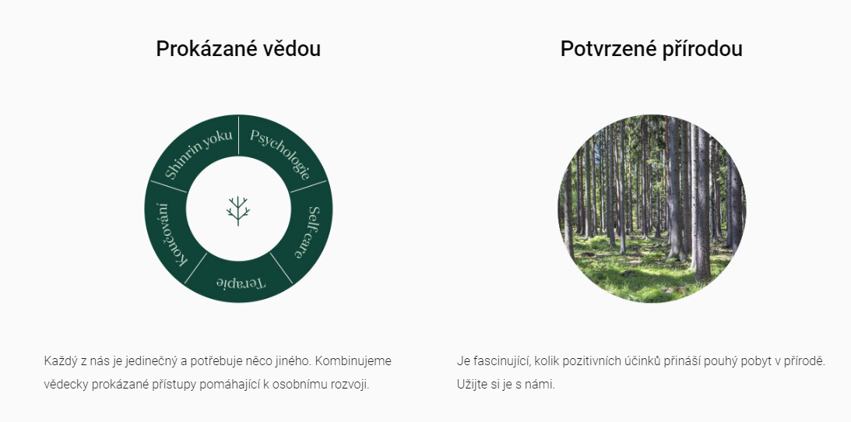
Terapie v lese, Terapie v lese

Slide 17
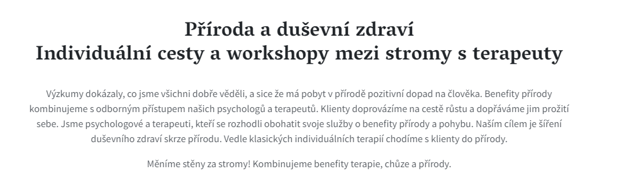
Terapie mezi stromy Terapie mezi stromy

